Slide 1
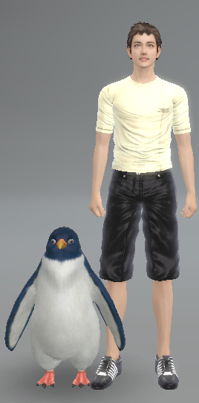

만드라고라 - 사이즈
인간형으로 2족 보행을 하며 전체적으로 땅딸막하다.
펭귄에서 머리 하나가 없다.
펭귄에 비해 더 뚱뜽하다.

Slide 2
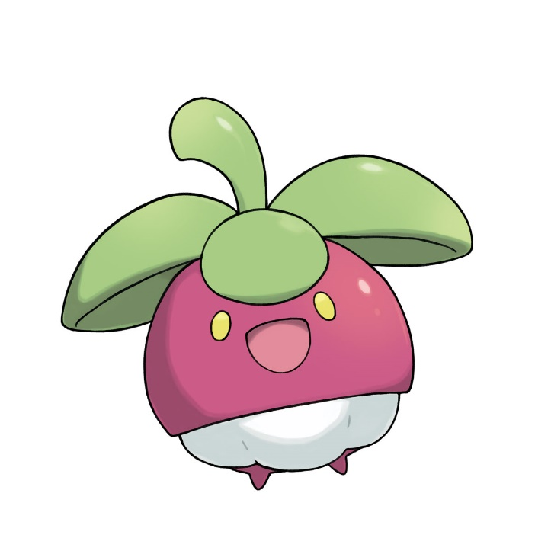
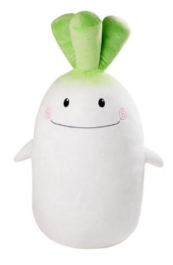
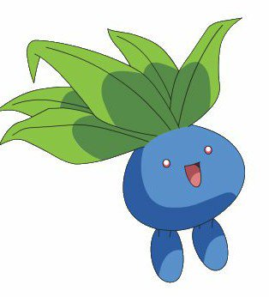
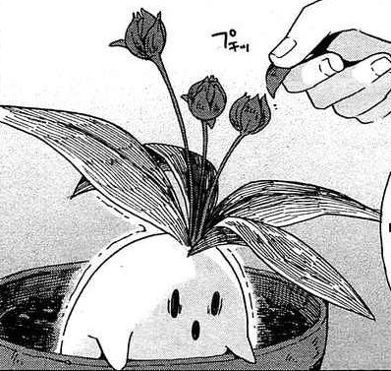
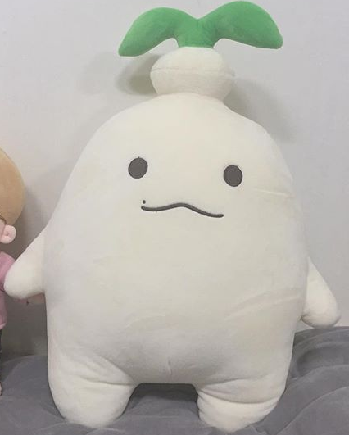
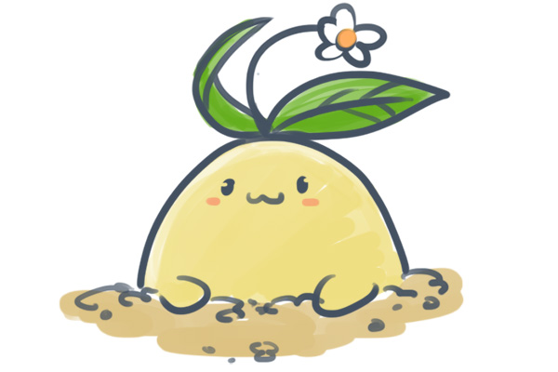
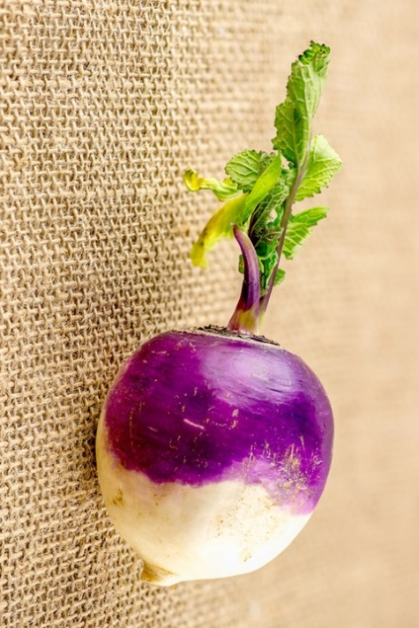
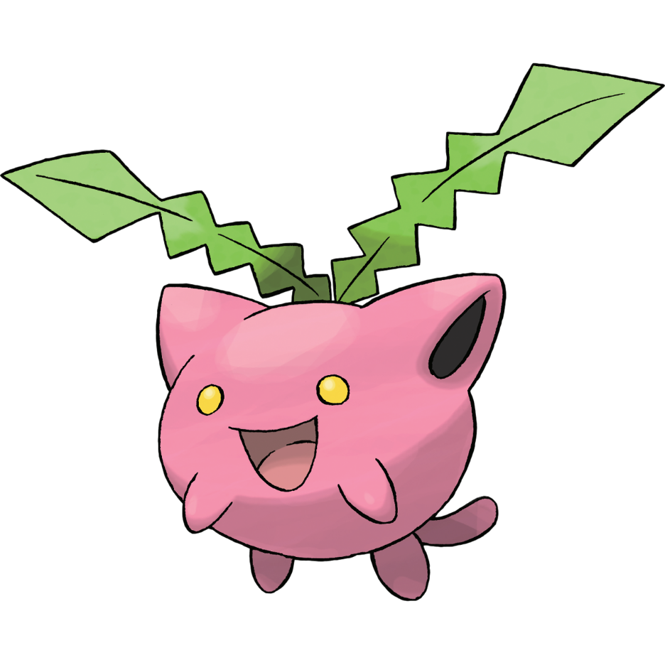
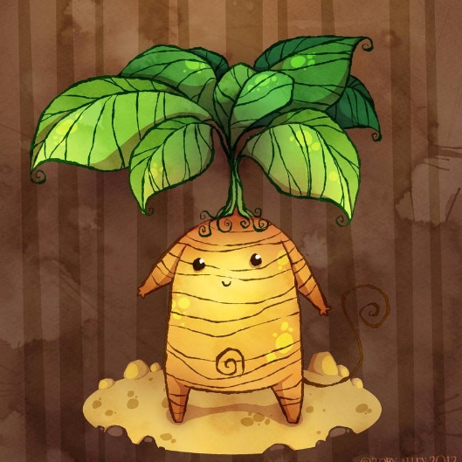
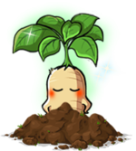
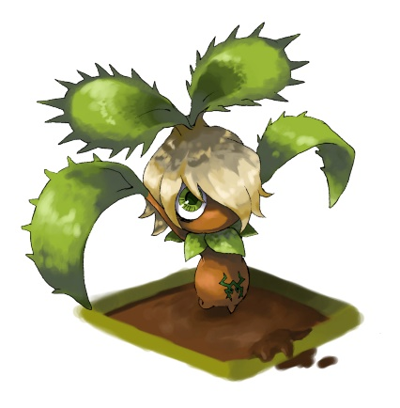
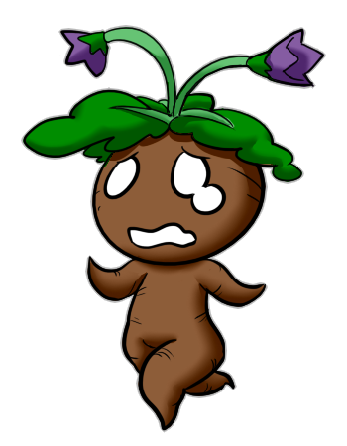
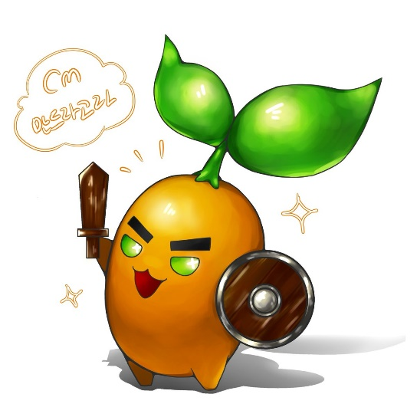
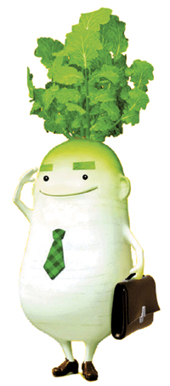
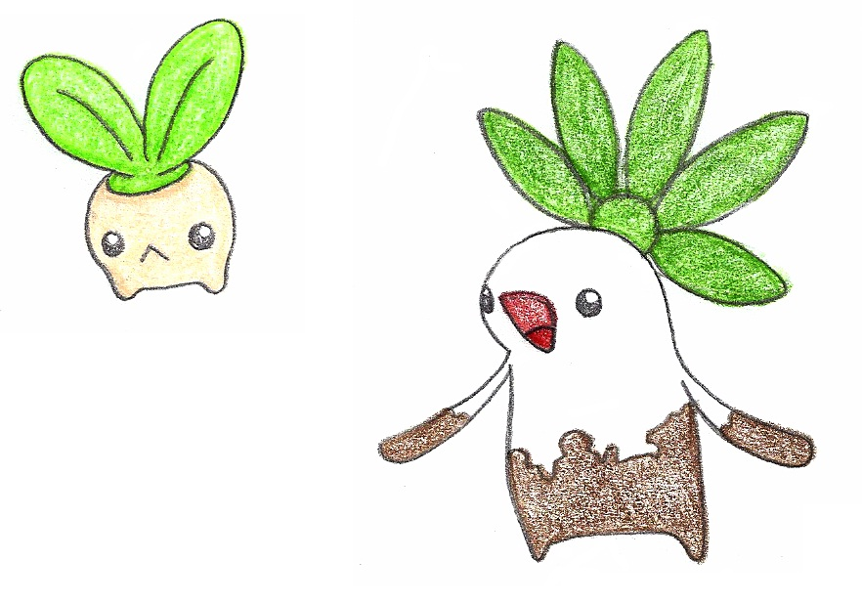
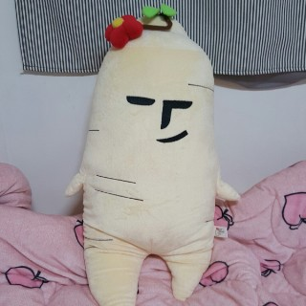
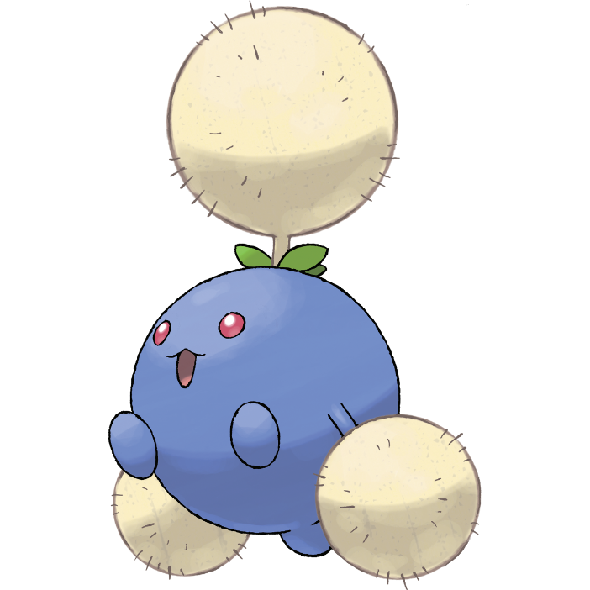
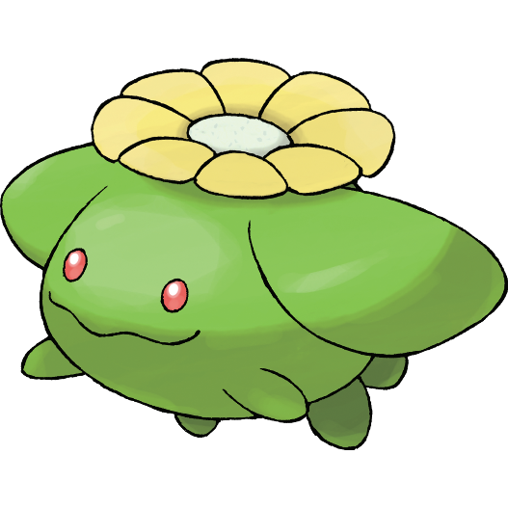
만드라고라 – 형태 예시
식목일 기념으로 만들어지는 식물 형 펫.
전체적으로 순무처럼 둥글고 땅딸막하게 생겼고 순무 머리쪽에 풀잎과 꽃이 붙어 있다.
손가락 발가락 구분이 없는 매우 짧고 단순한 형태의 손과 발을 가지고 있다.

Slide 3
만드라고라 – 형태 예시
전체적으로 단순하고 작은 손과 발을 가지고 있으며 머리와 몸통이 서로 구분이 되지 않는다.
머리에 작은 풀잎 몇 장과
꽃 한송이가 피어 있다.
점눈을 가지고 있다.
손과 발이 매우 짧고 뭉툭한 형태.
몸 전체도 동글동글하다.

Slide 4
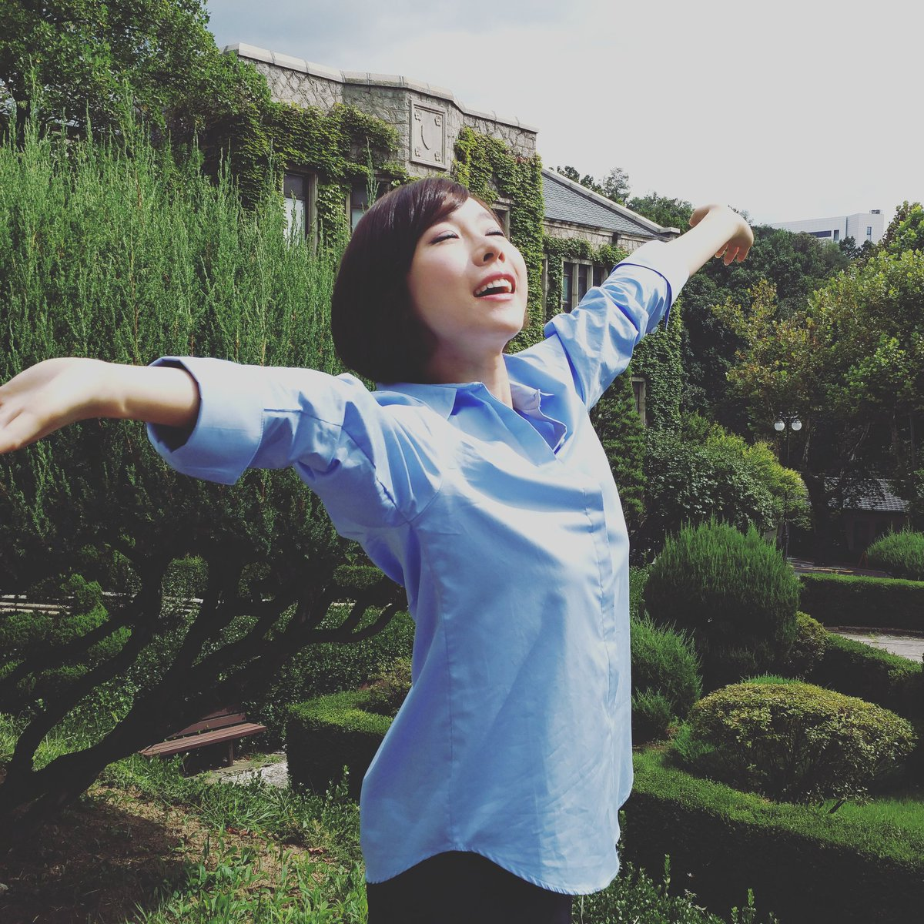
만드라고라 – 애니메이션
걷기&뛰기 : 2족 보행을 하며 짧은 다리로 아장아장 걷는다.
대기 : 두팔 두 다리를 쭉 펴서 더 많은 태양 빛을 받으려고 한다.
상호액션 : 유저가 만드라고라를 놀래키자 깜짝 놀라며 땅 속으로 들어가 머리의 풀과 꽃만 남기고
숨어 버린다.

